Slide 1
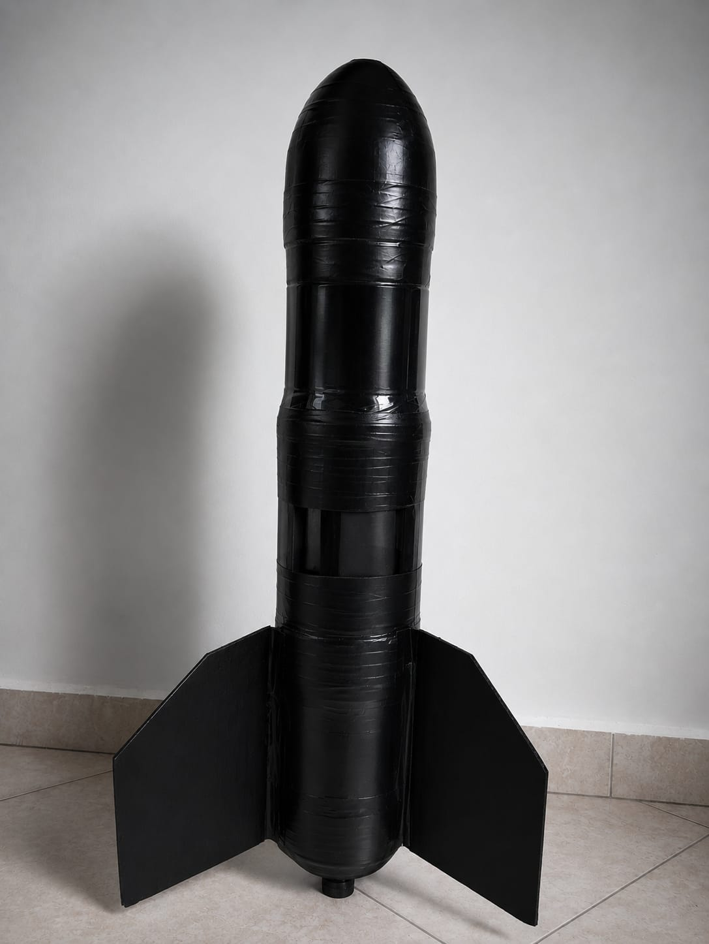
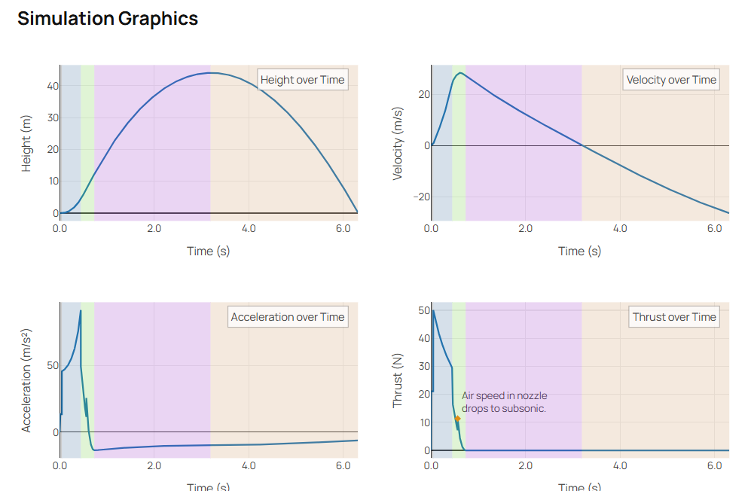
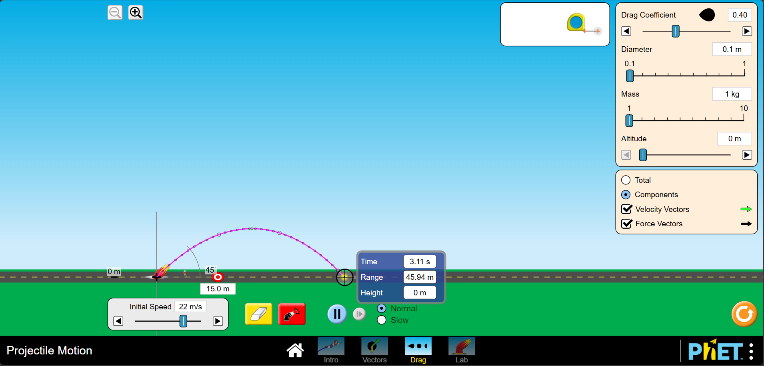

Título
"De La Botella Al Cielo: La Física En Acción"
Miguel Angel Larrea Calle
Samuel Mosquera Palacios
Ingeniería de Software
Rectoría Antioquia - Chocó
miguel.larrea@uniminuto.edu.co
Samuel.mosquera@uniminuto.edu.co
Asignatura: Física Mecánica
Profesora: Aida Ximena Velasco Velasco
Introducción
Materiales y Métodos
El problema que nuestro proyecto busca resolver es la dificultad de comprender el movimiento parabólico cuando solo se enseña desde la teoría. En muchos espacios académicos, este tema se trabaja únicamente con ecuaciones y ejercicios escritos, lo que deja una brecha importante: los estudiantes pueden memorizar fórmulas sin llegar a entender realmente cómo se comporta un proyectil en el mundo real.
Para cerrar esa brecha, construimos un cohete impulsado por agua y presión de aire, y lo lanzamos en un campo abierto. Una experiencia práctica, con materiales accesibles, que nos permitió observar directamente cómo la teoría cobra vida.
Abordar esto es importante porque el aprendizaje se vuelve más profundo y significativo cuando puedes ver, medir y verificar lo que estudias. Este proyecto demuestra que entender la física no requiere laboratorios costosos, sino la disposición de llevar las ideas al campo.
Figura 3. Prototipo del Cohete Terminado
Componente | Función | Medida
2 botellas plásticas (cuerpo) | Cuerpo principal | 2 Uds. - 2.5L
1 botella plástica (ojiva) | Punta cónica / reducción arrastre | 1 Uds. - 3L
Aletas de cartón | Estabilidad alar | 3 Uds. — 16×13 cm
Cinta aislante | Unión y sellado | c/n
Silicona / plastilina | Sellado hermético y acabado | c/n
Agua propelente | ¼ botella inferior | 625 mL
Presión de lanzamiento | Bomba de aire manual | 70 PSI / 4,14 bar
Resultados
Lanzando el cohete a 45° con los parámetros reales del experimento, estos fueron los resultados teóricos obtenidos:
Tabla 1
Resultados teóricos del lanzamiento a 45°
Elegimos 45° porque es el ángulo que maximiza el alcance horizontal. Los simuladores Water Rocket y PhET mostraron valores distintos por limitaciones en sus parámetros configurables.
Figura 1. Simulación H2O Rocks (Proyectile Motion: v₀ = 28.31 m/s · θ = 90° · Alcance: 0 m · Altura: 44.05 m)
Figura 2. Simulación PhET (Proyectile Motion: v₀ = 30 m/s · θ = 45° · Alcance: 80.92 m · Altura: 21.36 m)
Variable | Valor
Velocidad inicial | 28,31 m/s
Alcance máximo | 81,8 m
Altura máxima | 20,5 m
Tiempo de vuelo | 4,08 s
Nota: c/n = cantidad necesaria según ensamble.
Procedimiento
Para realizarlo, empezamos por unir 2 botellas por la base y las sellamos bien con cinta aislante y silicona. Le pusimos tres aletas de cartón abajo para que volara estable, y con la tercera botella armamos la punta del cohete, reforzada con plastilina para cortar mejor el aire y pintándola con cinta enmascarante. Lo cargamos con 625 ML de agua, lo presionamos a 70 PSI y lo llevamos a campo abierto. Lo pusimos a 45°, soltamos la presión, y el agua salió disparada generando el empuje para el despegue.
Ecuaciones
R = v₀² · sin(2θ) / g = 81,8 m (R = Alcance, v₀ = Velocidad inicial, θ = Ángulo, g = Gravedad)
Simuladores
H2O Rocks (Propulsión = 90°)
PhET (Trayectoria = 45°)
Nota: Valores calculados con v₀ = 28,31 m/s a θ = 45° y g = 9,8 m/s².
Conclusiones
Lanzar el cohete a 45° funcionó justo como lo esperábamos: el alcance fue el máximo posible para nuestra velocidad, comprobando en campo lo que habíamos calculado en papel.
Las diferencias con los simuladores tenían sentido: ninguno podía replicar exactamente nuestro cohete, pero juntos nos ayudaron a entender mejor qué variables importan y por qué.
El ángulo de 45° maximiza el alcance porque sen(2×45°) = 1, el valor máximo posible en la ecuación R = v₀²·sen(2θ)/g.
Referencias
[1] Canal Hidreto, “CONSTRUÇÃO DO FOGUETE DE GARRAFA PET,” YouTube, Abr. 24, 2023. [Video]. Disponible en: https://www.youtube.com/watch?v=pf12GmvxmIY [Accedido: Mayo 12, 2026].
[2] TV Progressão, “Ciência na Prática: Como fazer O MELHOR Foguete de Garrafa PET! ,” YouTube, Mar. 24, 2026. [Video]. Disponible en: https://youtu.be/8bQJ1cFgyUk [Accedido: Mayo 12, 2026].
[3] K. Daniel, “Cohete de Agua a presión - Construcción y Funcionamiento,” YouTube, Mayo 08, 2023. [Video]. Disponible en: https://youtu.be/sPEYAeIEzrM [Accedido: Mayo 16, 2026].
[4] H2O Rocks, “H2O Rocks: Water Rocketry Website,” h2orocks.com. [Online]. Disponible en: https://h2orocks.com/ [Accedido: Mayo 16, 2026].
[5] PhET Interactive Simulations, “Projectile Motion,” University of Colorado Boulder. [Online]. Disponible en: https://phet.colorado.edu/sims/html/projectile-motion/latest/projectile-motion_all.html [Accedido: Mayo 16, 2026].
VII JORNADA FORMATIVA DE INVESTIGACIÓN, II ENCUENTRO DE PROPUESTAS INNOVADORAS DE AULAS 2025-1. FACULTAD DE INGENIERÍA –CENTRO DE CIENCIAS BÁSICAS

